Slide 1
ΕΛΛΗΝΙΚΗ ΠΟΙΗΣΗ ΣΤΑ ΙΑΠΩΝΙΚΑ

Slide 2
Ανθολογία Νεοελληνικής Ποίησης
Το εξώφυλλο της τελευταίας έκδοσης των ποιημάτων παγκοσμίως διακεκριμένων Ελλήνων ποιητών μεταφρασμένα στα ιαπωνικά.
Σκοπός της παρούσας εργασίας ήταν να διερευνήσουμε την διάδοση της ελληνικής ποίησης στην Ιαπωνία. Η εύρεση της προβαλλόμενης έκδοσης αποδεικνύει την απήχηση των σπουδαίων Ελλήνων ποιητών στην Ιαπωνία.

Slide 3
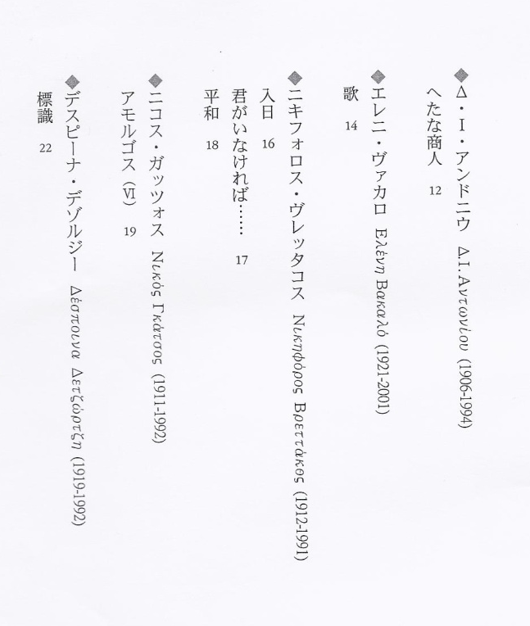
Οι ποιητές του Ανθολογίου
Δέσποινα Δετζώρτζη (1919-1991)
Νίκος Γκάτσος (1911-1992)
Νικηφόρος Βρεττάκος (1912-1991)
Ελένη Βακαλό (1921-2001)
Δ.Ι.Αντωνίου (1906-1994)
Στα περιεχόμενα του Ανθολογίου αναγράφονται οι ποιητές στα ιαπωνικά και στα ελληνικά και τα ποιήματά τους που περιέχονται.

Slide 4
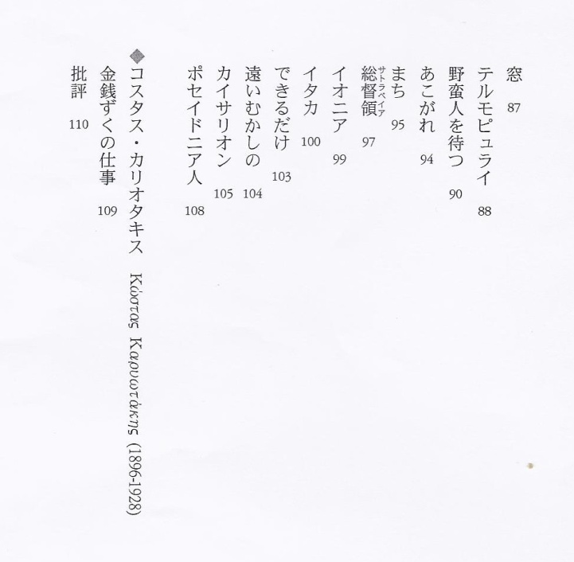
Οδυσσέας Ελύτης (1911-1996)
Νίκος Εγγονόπουλος (1910-1985)
Κώστας Καρυωτάκης (1896-1928)

Slide 5
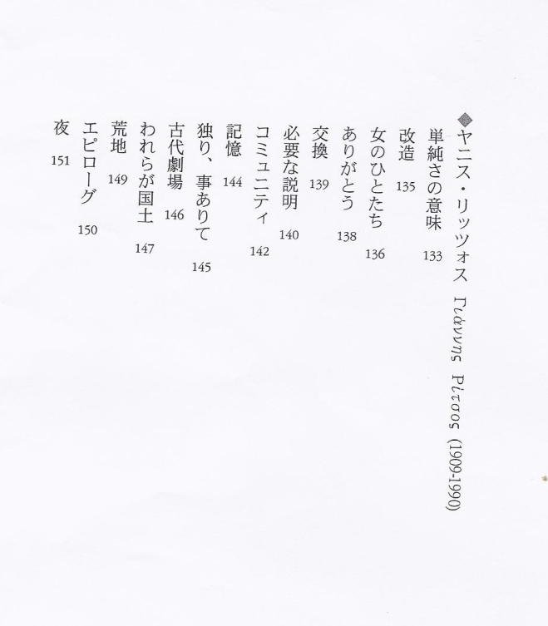
Κωνσταντίνος Καβάφης (1863-1933)
Ανδρέας Εμπειρίκος (1901-1975)
Γιάννης Ρίτσος (1909-1990)

Slide 6
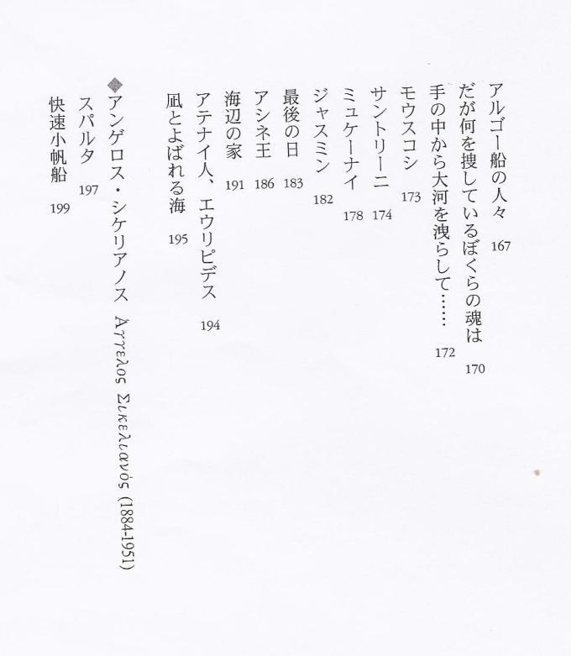
Μήτσος Παπανικολάου (1900-1943)
Κωστής Παλαμάς (1859-1943)
Ι.Μ.Παναγιωτόπουλος (1901-1982)
Κώστας Ουράνης (1890-1953)
Άγγελος Σικελιανός (1884-1951)

Slide 7
Γιώργος Σεφέρης (1900-1971)
Μίλτος Σαχτούρης (1919-2005)
Γιώργος Σαραντάρης (1907-1941)

Slide 8
Στατιστικά Στοιχεία του Ανθολογίου
Έλληνες ποιητές | Αριθμός ποιημάτων μεταφρασμένων στο Ανθολόγιο
Δ.Ι. Αντωνίου | 1
Ελένη Βακαλό | 1
Νικηφόρος Βρεττάκος | 3
Νίκος Γκάτσος | 1
Δέσποινα Δετζώρτζη | 1
Οδυσσέας Ελύτης | 16
Νίκος Εγγονόπουλος | 5
Κώστας Καρυωτάκης | 2
Ανδρέας Εμπειρίκος | 2
Κωνσταντίνος Καβάφης | 13
Γιάννης Ρίτσος | 16

Slide 9
Στατιστικά Στοιχεία του Ανθολογίου (2)
Έλληνες ποιητές | Αριθμός ποιημάτων μεταφρασμένων στο Ανθολόγιο
Κώστας Ουράνης | 2
Μήτσος Παπανικολάου | 1
Ι.Μ.Παναγιωτόπουλος | 1
Κωστής Παλαμάς | 2
Γιώργος Σεφέρης | 15
Άγγελος Σικελιανός | 2
Μίλτος Σαχτούρης | 2
Γιώργος Σαραντάρης | 3

Slide 10
Συμπεράσματα
Στην Ανθολογία Νεοελληνικής ποίησης ανθολογούνται 19 ποιητές και συνολικά 89 ποιήματα, τα οποία είναι μεταφρασμένα στα ιαπωνικά.
Οι Έλληνες ποιητές που περιλαμβάνονται στη συγκεκριμένη έκδοση είναι κυρίως της νεώτερης εποχής, δηλαδή του 19^{ου} και του 20^{ου} αιώνα, ενώ εξαιρούνται οι διακεκριμένοι ποιητές Διονύσιος Σολωμός και Ανδρέας Κάλβος.
Ιδιαίτερη φαίνεται να είναι η προτίμηση στον Ελύτη (16), στον Ρίτσο (16), στον Σεφέρη (15) και στον Καβάφη (13).

Slide 11
Ο Ήλιος μου
Νικηφόρος Βρεττάκος
Μου πήραν τον ήλιο μου, αλλά εγώ θα τον βρω.
Κανόνισα μια μυστική συνάντηση μαζί του
όπως εκείνος που πηγαίνει για παράνομο τύπο
ή για παράνομο υλικό. Θα γιομίσω τον κόρφο μου
μεγάλα φύλλα χρυσαφιού και λάμπες για την κρύπτη μου,
πριν μου αφανίσουν την ψυχή να τη κυκλοφορήσω
χέρι με χέρι μες τη νύχτα.

